Slide 1
Проект
«Мы – юные волонтёры»
Воспитателя
МКДОУ «Детский сад «Улыбка»
Г. Щигры Курской области
Рачек С.А.
2018 г.

Slide 2
Тип проекта: творческий, информационно-просветительский, индивидуально-развивающий
По количеству участников: коллективный
По продолжительности: долгосрочный
Участники: дети старшей группы, родители, воспитатель
Возраст: 5-6 лет
Автор: Рачек С.А.

Slide 3
Актуальность.
Одной из важнейших задач дошкольного образования является социализация дошкольников, то есть приобщение к общепринятым нормам и правилам взаимоотношений со сверстниками и взрослыми, формирование гендерной, семейной, гражданской принадлежности. Мы решили приобщать наших воспитанников к волонтерскому движению с целью воспитания личности с активной жизненной позицией и творческим потенциалом, способной к самосовершенствованию, гармоничному взаимодействию с другими людьми.

Slide 4
Проблема.
Отсутствие опыта у детей старшего дошкольного возраста в проявлении социально нравственной позиции связанной с различными сторонами общественной жизни человека во всей их целостности и многообразии.

Slide 5
Цель.
Воспитать у детей уважительное отношение к окружающим людям (уважение к старшим, заботливое отношения к малышам), готовность помогать людям, нуждающимся в помощи.

Slide 6
Задачи.
Формирование у детей позитивных установок на добровольческую деятельность.
Приобщение к общечеловеческим ценностям.
Воспитание толерантного отношения к другим людям независимо от культурной среды и этнической принадлежности.
Организация образовательного процесса в форме совместной деятельности детей, педагогов, родителей.
Размещение в сети Интернет опыта работы в данном направлении.

Slide 7
Ожидаемые результаты.
Мероприятия в рамках проекта позволят сформировать такие качества личности дошкольника как трудолюбие, толерантность, потребность в здоровом образе жизни, доброжелательность, бережное отношение к природе, милосердие, что будет является основой социальной направленности личности ребенка в дальнейшем.

Slide 8
Этапы реализации проекта.
1.Организационный.
Воспитатель раскрывает проблему, вхождение детей в проект.
Вызвать положительный отклик родителей на существенную проблему.

Slide 9
2. Планирование деятельности.
Педагог.
Беседы на тему: «Что такое добро?», «Где живёт доброта?», «Что значит добрый человек?», «Легко ли быть добрым?» ,«Как поделиться добротой?», «Почему добро побеждает зло?», «Как сохранить добро»
Дидактические игры: «Чем я могу помочь…», «Что было бы, если бы», «Хорошо-плохо», «Давайте познакомимся», «Опасные ситуации»
Чтение художественной литературы: В. Осеева: «Что легче?», «Просто старушка», «Сыновья», «Навестила», «Волшебное слово». Л. Кон – «Друг», Э. Успенский – «Крокодил Гена и его друзья», Сказки: «Два жадных медвежонка», «Искорки добра», В. А. Сухомлинский – «Скупой», В. Катаев «Цветик – семицветик», В. Митт – «Шарик в окошке», Е. Кошевая – «Мой сын», С. Маршак – «Ежели вы вежливы»

Slide 10
Акция «Спасём участок от мусора»
Праздник «День пожилого человека»
Акция «Помогаю бабушке – я уже большая»
Месяц добрых дел – помощь малышам второй младшей группы
Праздник «День Защитника Отечества»
Акция «Открытка для дедушки»
Сбор лекарственных трав. Акция «Чтобы люди не болели»
Акция «Георгиевская ленточка»
Родители украшают участок для детей.

Slide 11
Дети.
Разучивание игр, поиск с родителями новых знаний о волонтёрах.
Родители.
Поиск информации о волонтёрском движении. Оформление участка для детей.

Slide 12
3. Заключительный.
Размещение в сети Интернет опыта работы в данном направлении.

Slide 13
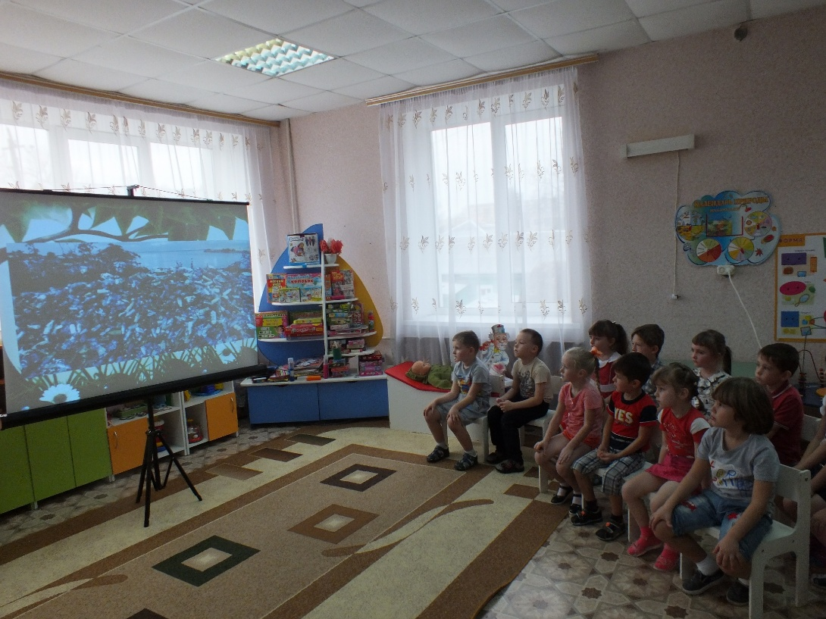
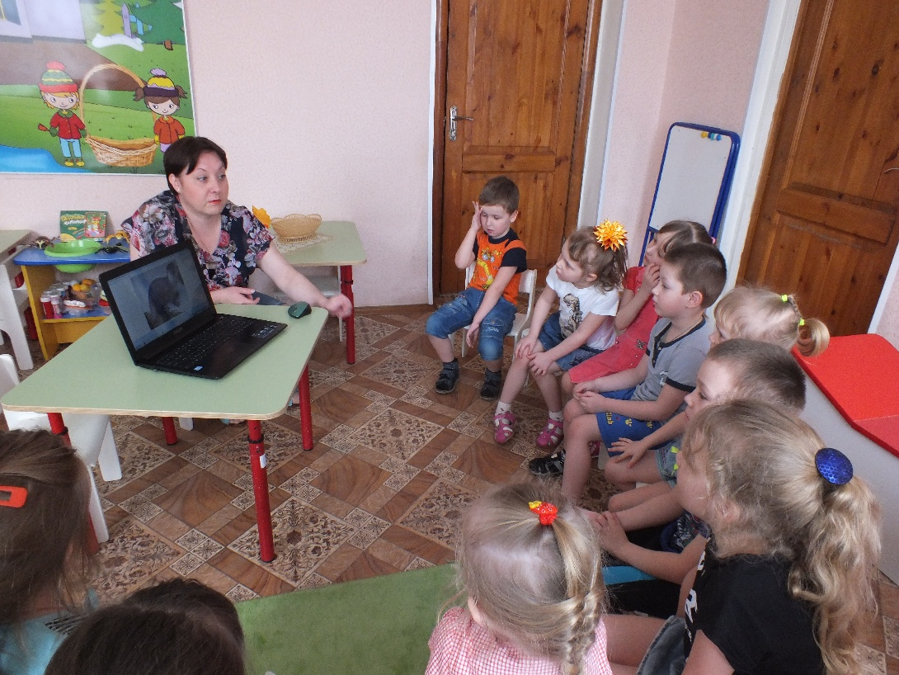
Просмотр сказки «Крошечка-Хаврошечка»
Беседа «Что такое добро»

Slide 14
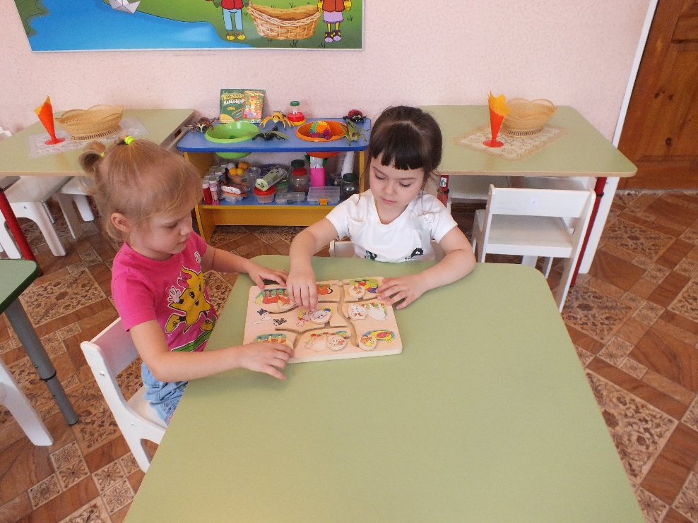
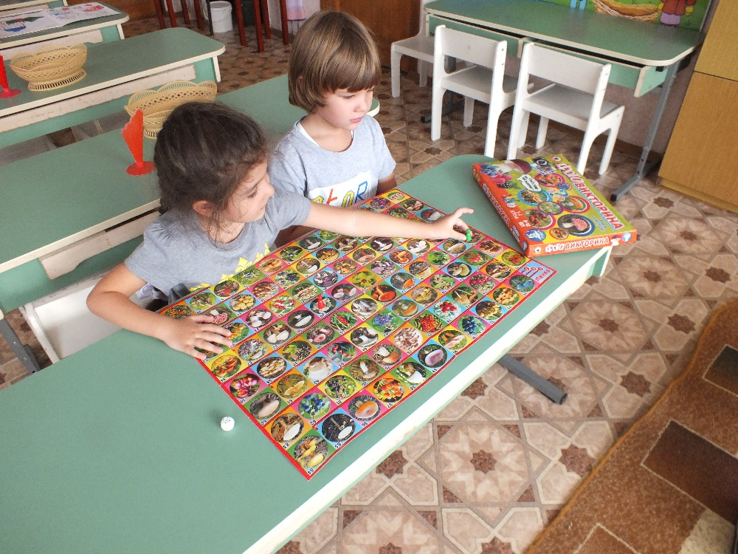
Дидактические игры
«Хорошо – плохо»
«Опасные ситуации»

Slide 15
Художественная литература

Slide 16
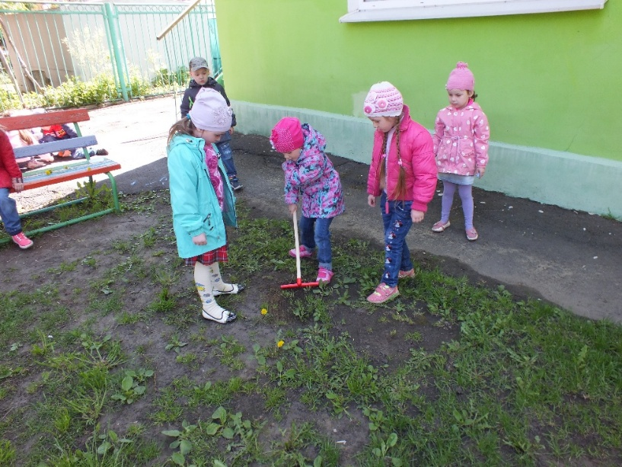
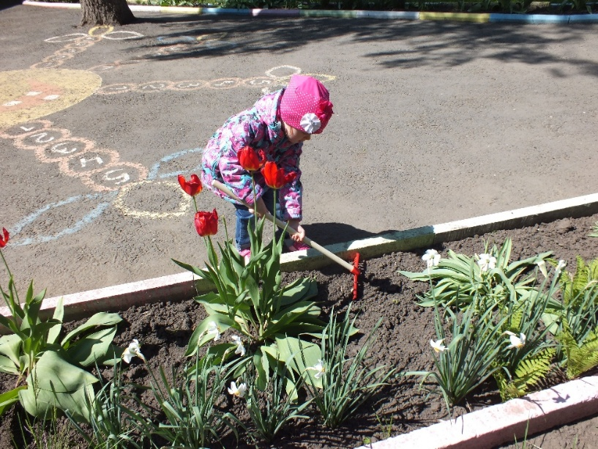
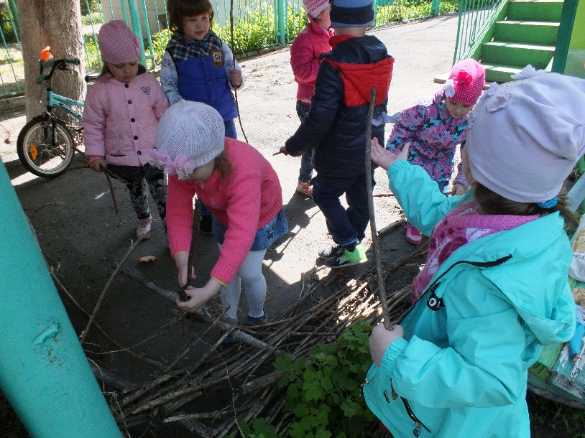
Акция «Спасём участок от мусора»

Slide 17
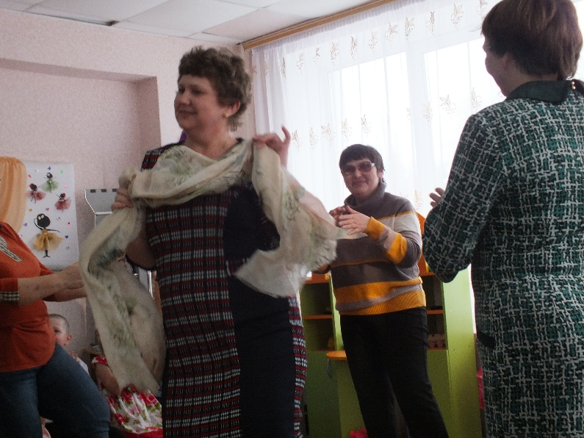
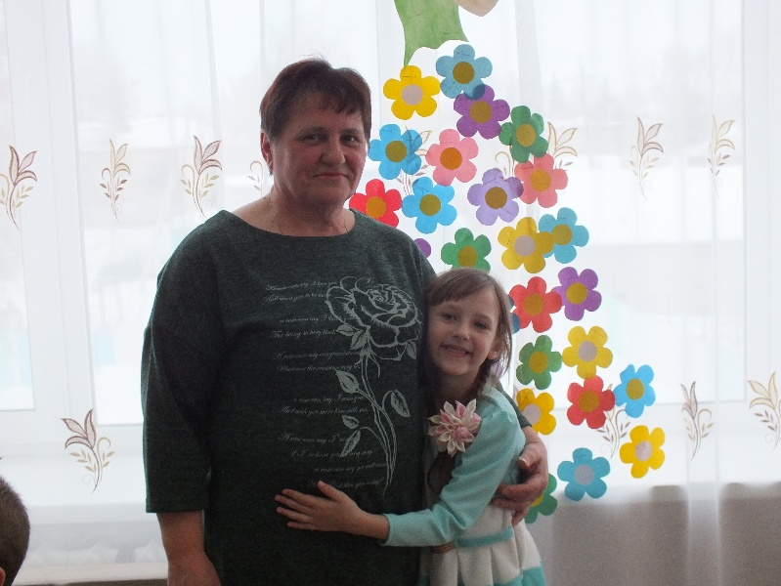
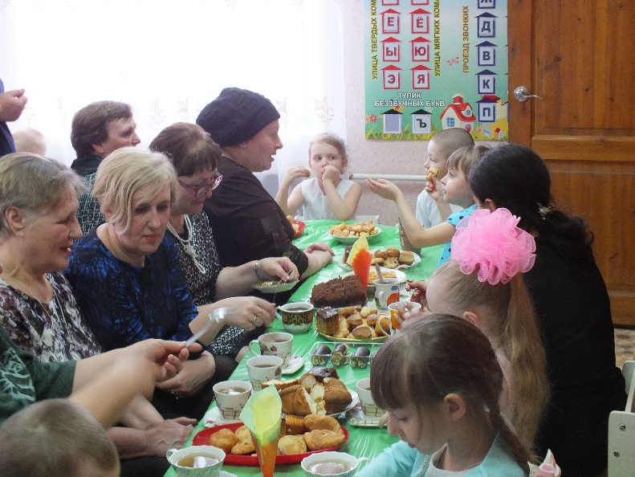
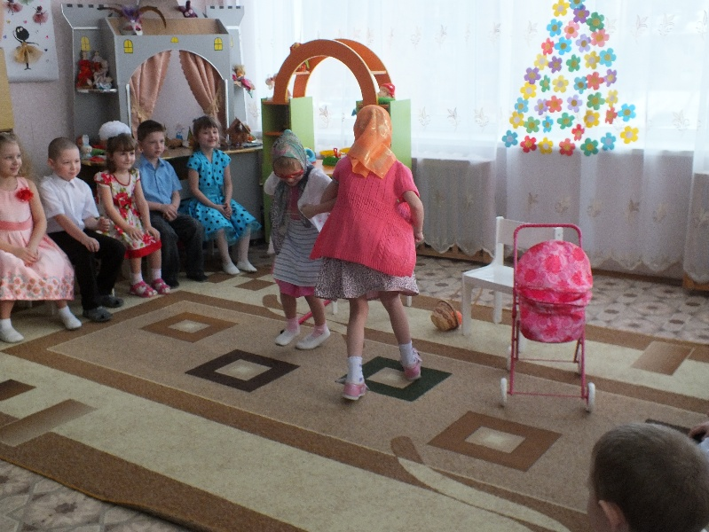
Праздник «День пожилого человека»

Slide 18
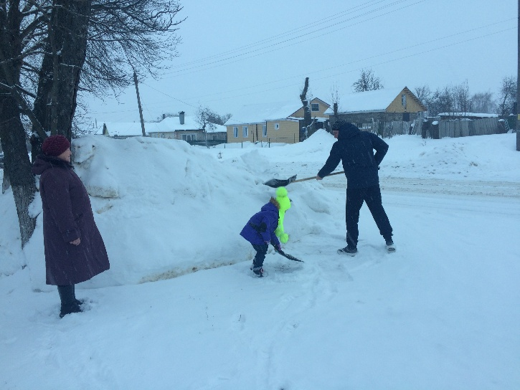
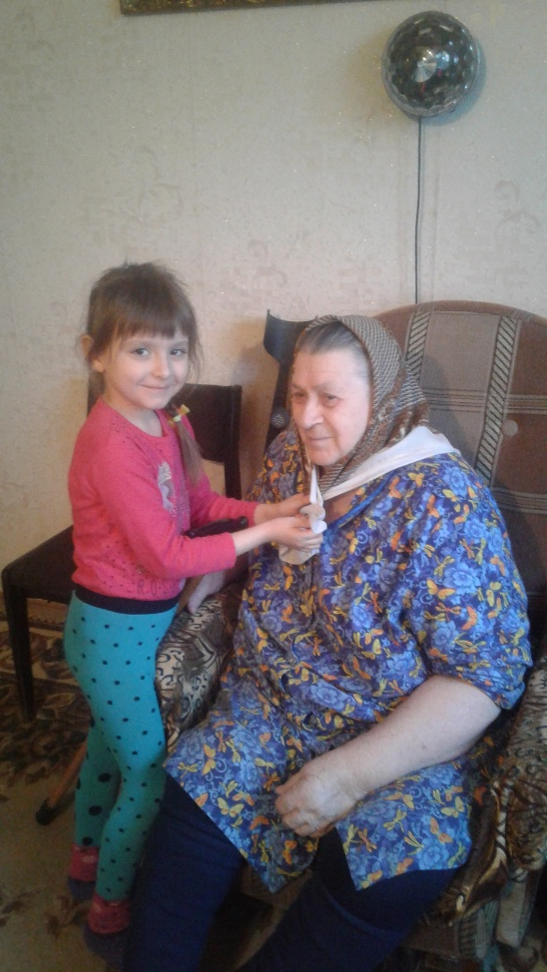
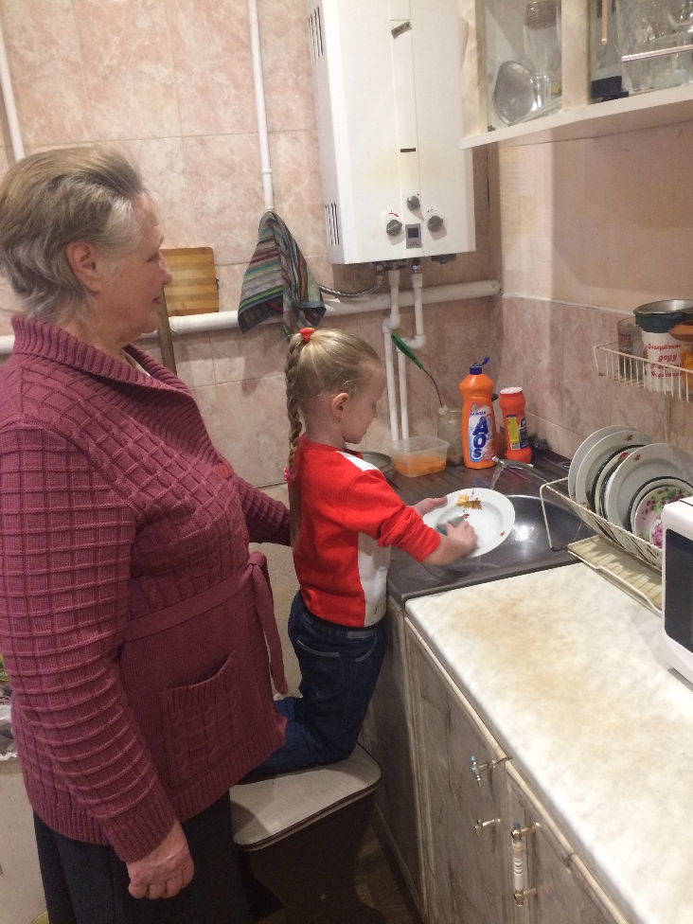
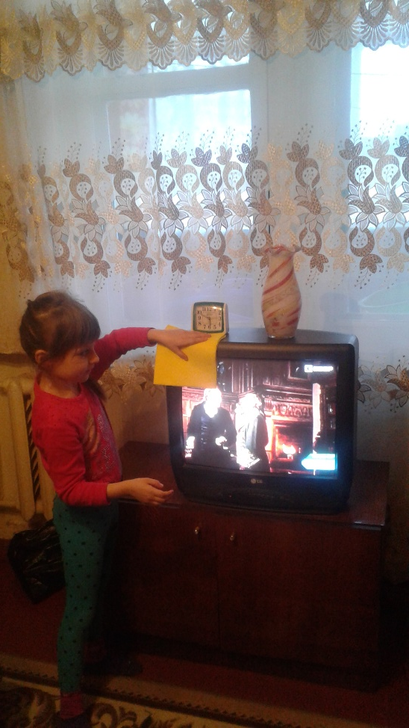
Акция «Помогаю бабушке, я уже большая»

Slide 19
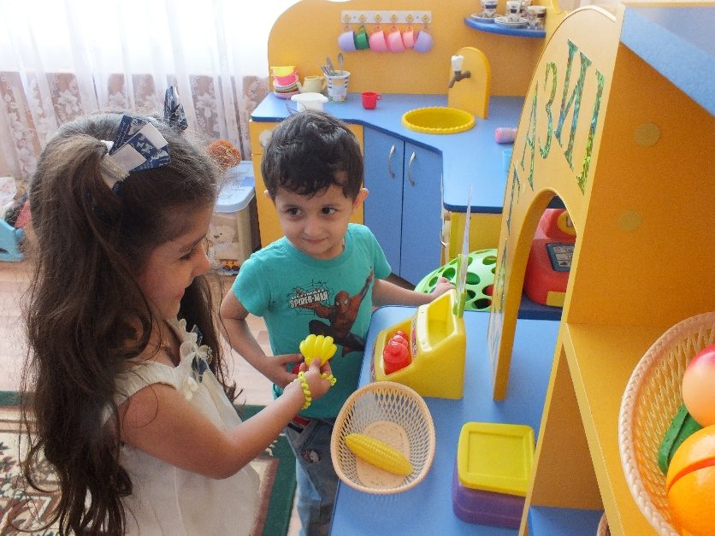
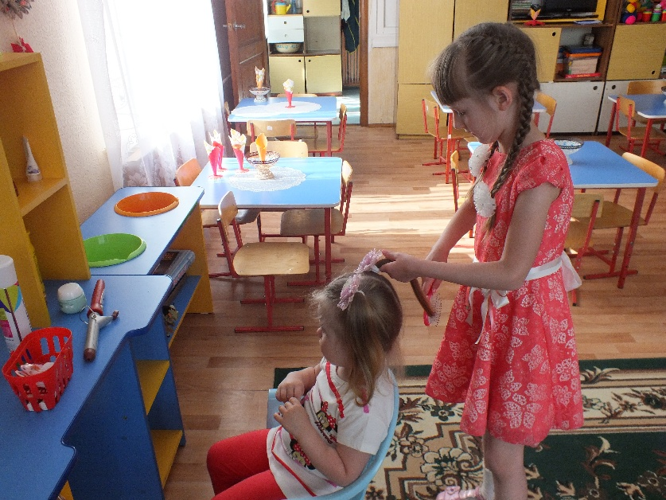
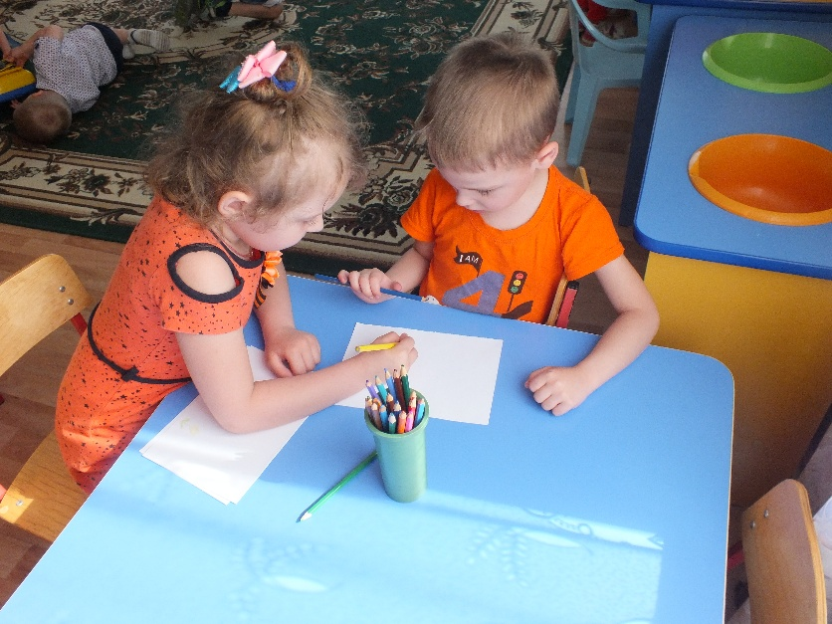
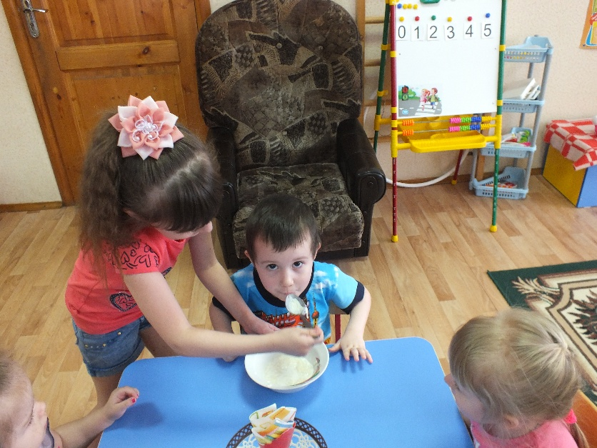
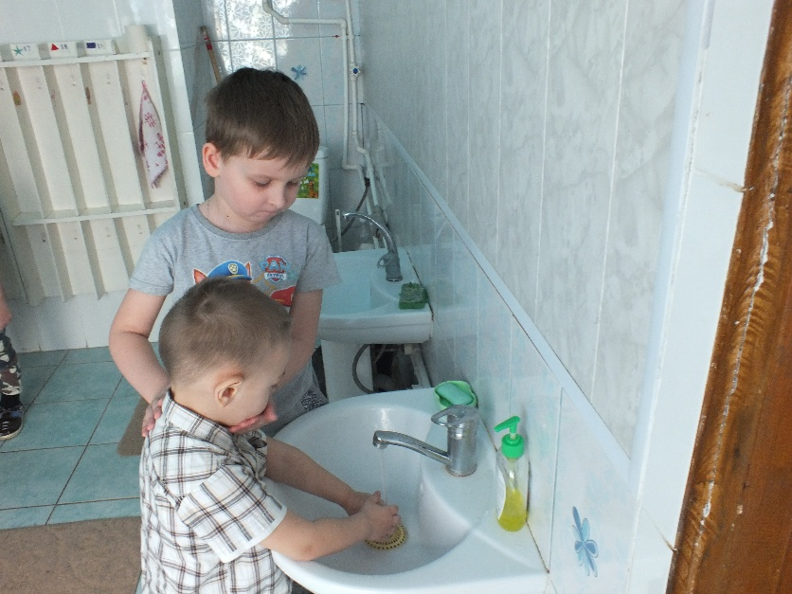
Месяц добрых дел – помощь малышам второй младшей группы

Slide 20
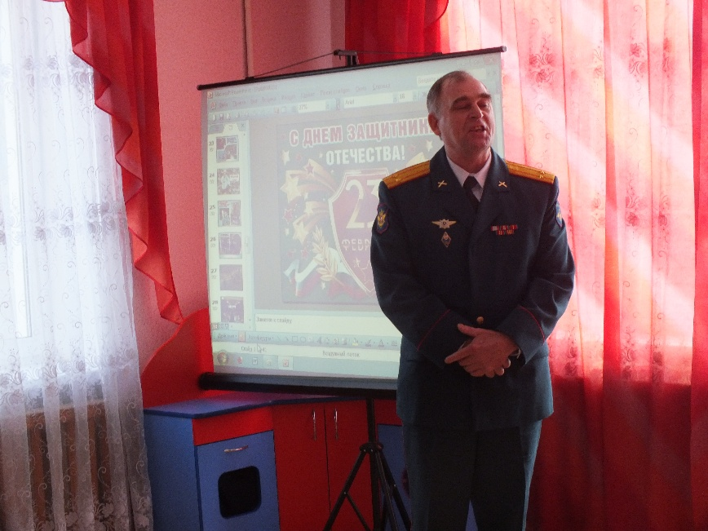
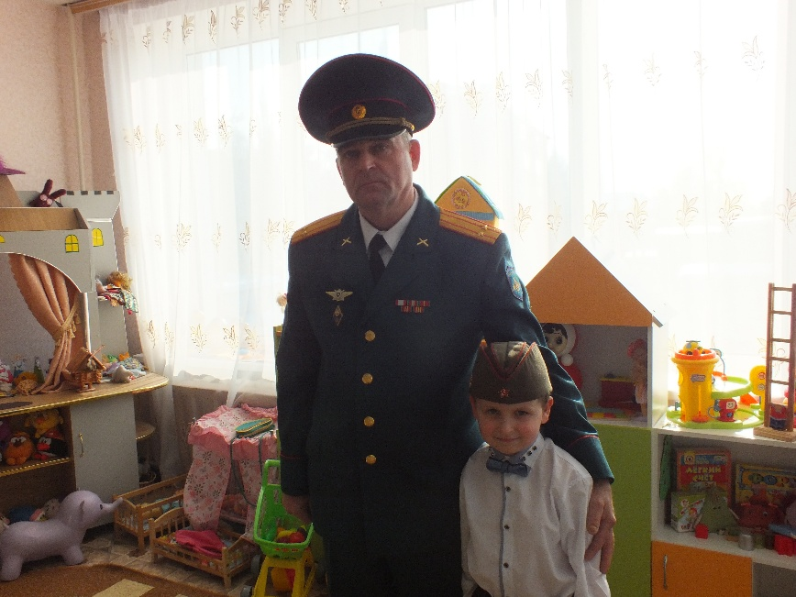
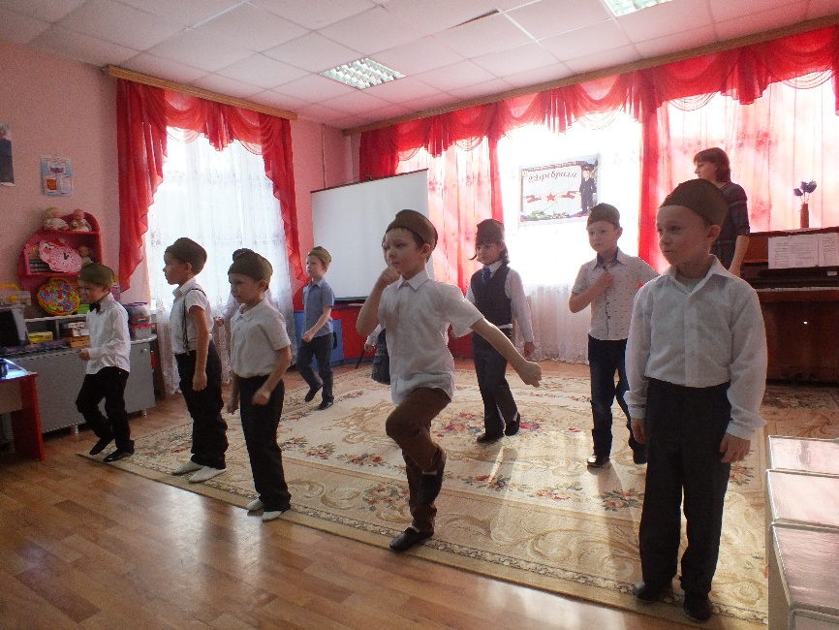
Праздник «День Защитника Отечества»

Slide 21
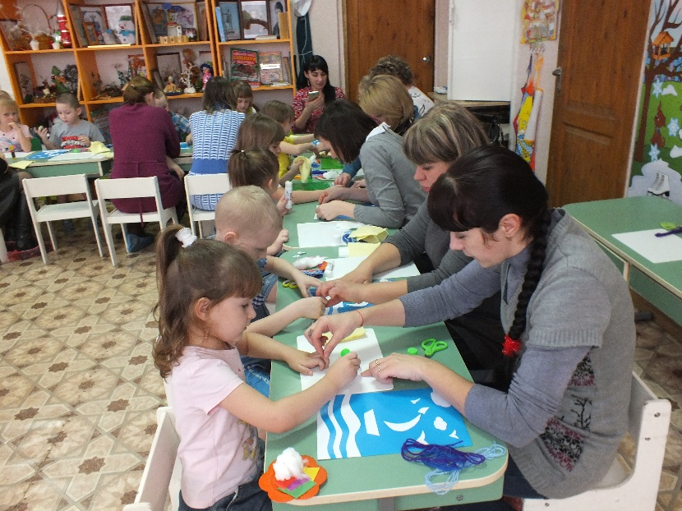
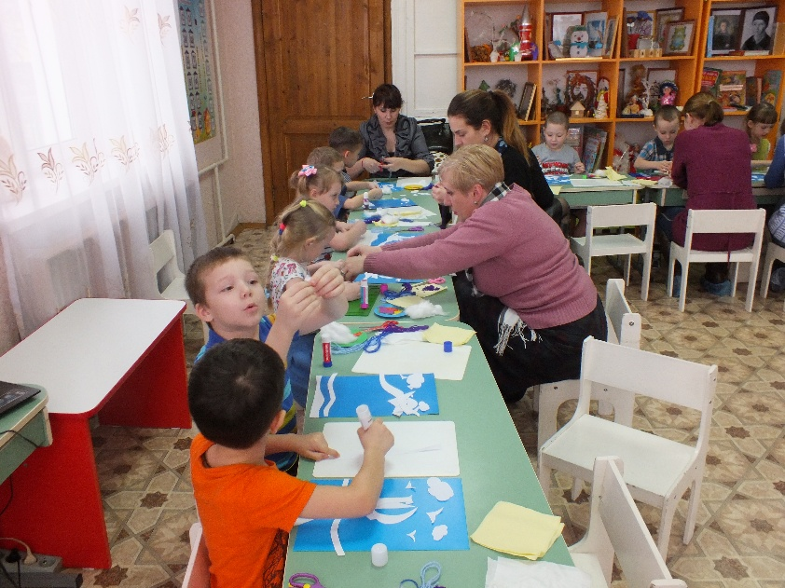
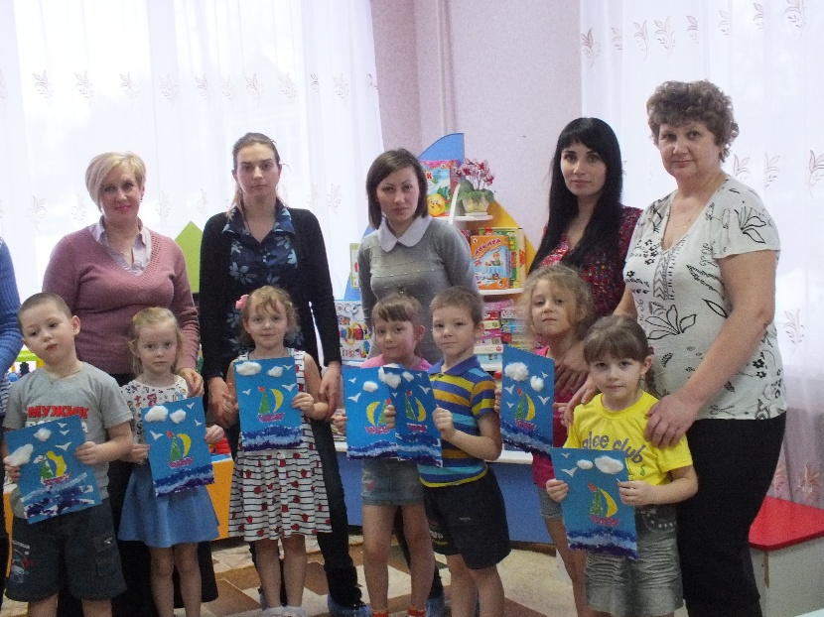
Акция «Открытка для дедушки»

Slide 22
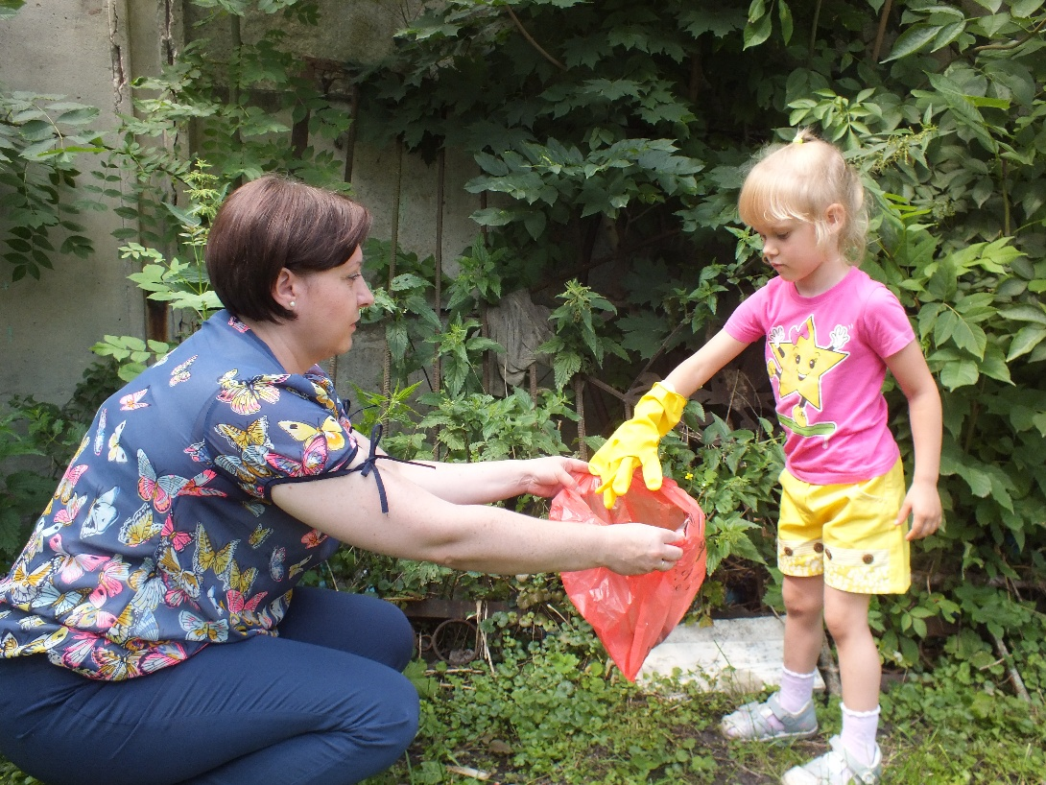
Сбор лекарственных трав. Акция «Чтобы люди не болели»

Slide 23
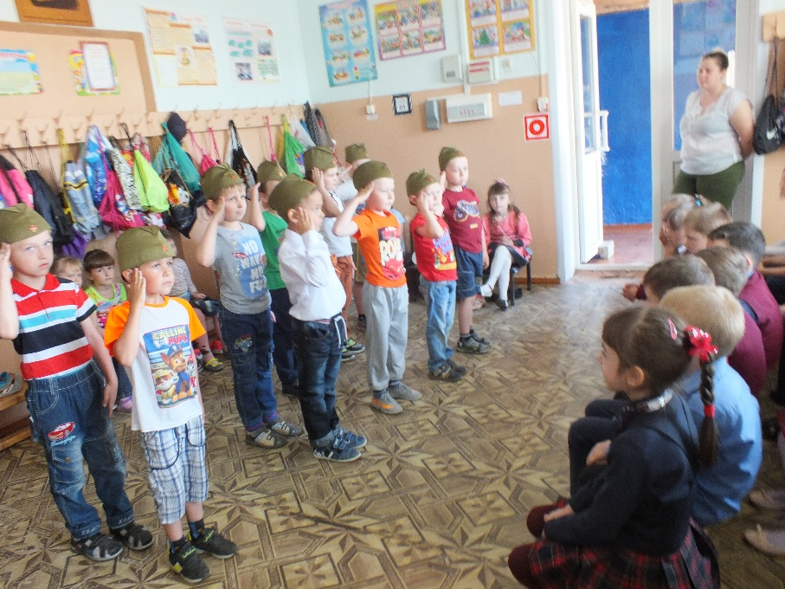
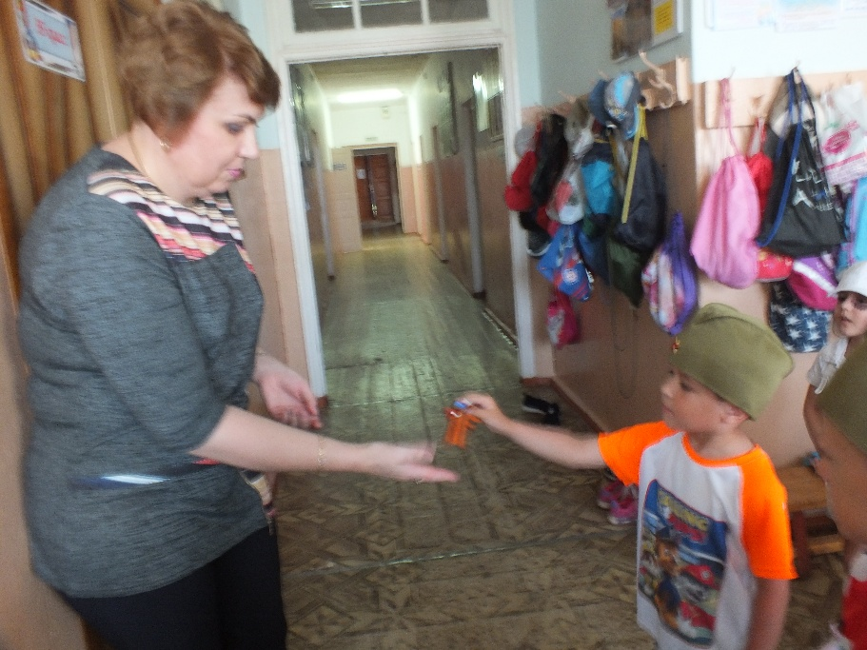
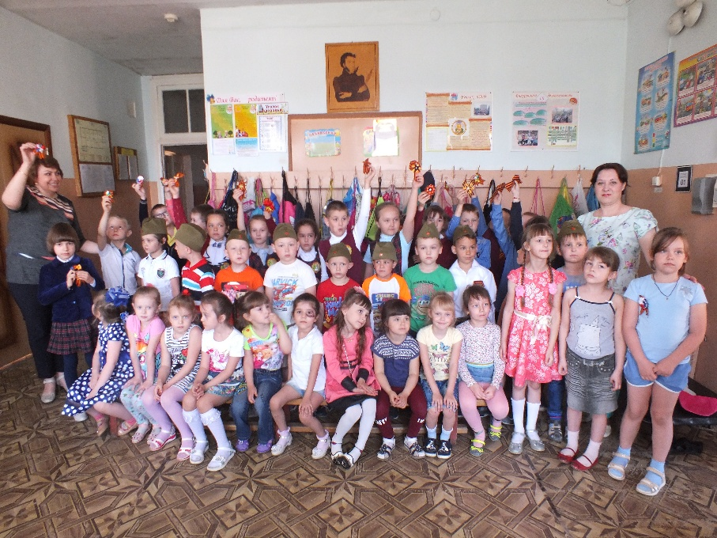
Акция «Георгиевская ленточка»

Slide 24
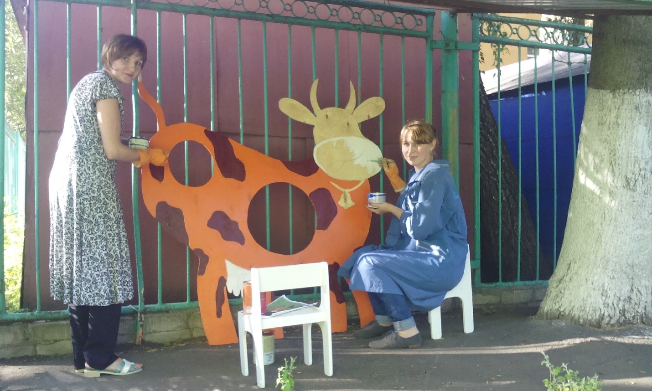
Родители украшают участок для детей

Slide 26
Результаты проектной деятельности
В ходе проектной деятельности дети научились проявлять самостоятельность и инициативу, адекватно вести себя в различных жизненных ситуациях, в том числе и конфликтных. Участие в волонтерском движении помогло объединить детей, родителей и педагогов, стать им одной командой.

Slide 27
Используемая литература:
О.Л.Князева, М.Д. Маханева. Приобщение детей к истокам русской народной культуры: Программа. Учебно- методическое пособие. -2изд; «Детство- Пресс», 1998г.
В.Степанов. Мы живем в России. Из-во «Оникс»., М., 2007г.
Л.А. Кодрыкинская. Занятия по патриотическому воспитанию в ДОУ.- Из-во «ТЦ Сфера», 2013.
В.Н. Микляева. Нравственно – патриотическое и духовное воспитание дошкольников. – М.: ТЦ Сфера, 2013г.
Л.Б.Фесюкова. Комплесные занятия по воспитанию нравственности. Для 4-7лет. Из-во «ТЦ Сфера», 2010г.
Л.Л.Шевченко «Добрый мир».из-во «Подмосковье» 2012г.

